Slide 1
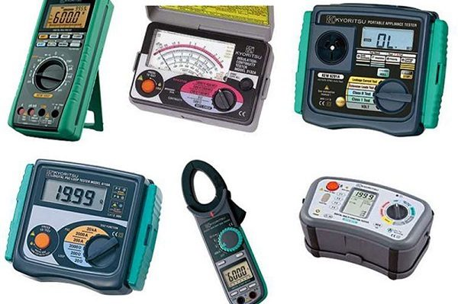
BÀI 2. DỤNG CỤ ĐO ĐIỆN CƠ BẢN

Slide 2
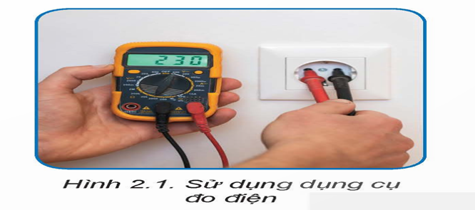
Quan sát Hình 2.1 và cho biết: Dụng cụ đo điện đang được sử dụng để đo đại lượng điện nào?

Slide 3
Quan sát Hình 2.1 và cho biết: Dụng cụ đo điện đang được sử dụng để đo đại lượng điện nào?
Dụng cụ đo điện đang được sử dụng để đo điện áp.

Slide 4
Nêu tên dụng cụ đo điện ở Hình 2.1. Dụng cụ đo điện đó có thể đo được những đại lượng nào?
Đồng hồ đo điện | Đại lượng đo
Ampe kế | Cường độ dòng điện (Ampe-A)
Vôn kế | Điện áp (Vôn-V)
Đồng hồ vạn năng | Điện áp, điện trở, dòng điện (Ampe, vôn và ôm)
Ampe kìm | Điện áp, điện trở, dòng điện (Ampe, vôn và ôm)

Slide 5
I. MỘT SỐ DỤNG CỤ ĐO ĐIỆN CƠ BẢN
1.. Đồng hồ vạn năng

Slide 6
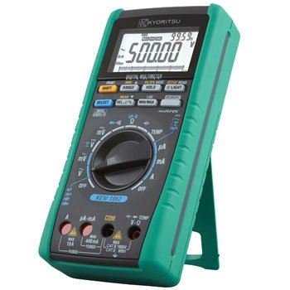
Đồng hồ vạn năng có thể đo được những đại lượng nào?
Đồng hồ vạn năng có thể đo điện áp một chiều được không?
Đồng hồ vạn năng

Slide 7
Đồng hồ vạn năng có thể đo điện áp một chiều được không?
Đồng hồ vạn năng có thể đo điện áp một chiều.
Đồng hồ vạn năng

Slide 8
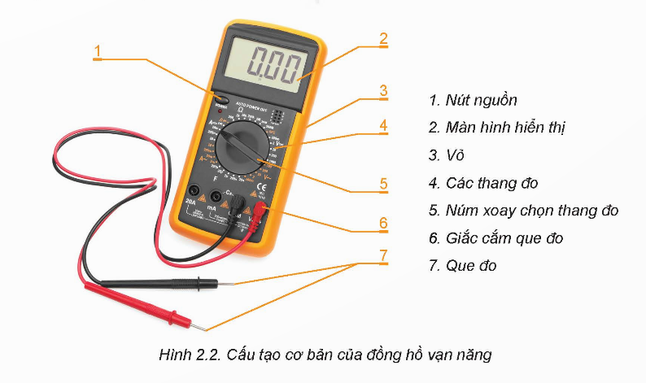
2. Quan sát Hình 2.2 và cho biết: Đồng hồ vạn năng có những bộ phận cơ bản nào?

Slide 9
2. Quan sát Hình 2.2 và cho biết: Đồng hồ vạn năng có những bộ phận cơ bản nào?
2. Các bộ phận cơ bản của đồng hồ vạn năng:
- Nút nguồn
- Màn hình hiển thị
- Vỏ
- Các thang đo
- Núm xoay chọn thang đo
- Giắc cắm que đo
- Que đo

Slide 10
BÀI 2. DỤNG CỤ ĐO ĐIỆN CƠ BẢN
I. Một số dụng cụ đo điện đơn giản
1. Đồng hồ vạn năng
a.Chức năng
- Đồng hồ vạn năng là dụng cụ dùng để đo thông số điện một chiều hoặc xoay chiều như cường độ dòng điện, đo hiệu điện thế, đo điện trở...
- Đồng hồ vạn năng chia ra làm 2 loại: loại hiển thị kim và loại hiển thị số.
b Cấu tạo
Đồng hồ vạn năng gồm một số bộ phận sau: vỏ, nút nguồn, màn hình hiển thị, núm xoay chọn thang đo; que đo; các thang đo, giắc cắm que đo.

Slide 11
I. MỘT SỐ DỤNG CỤ ĐO ĐIỆN CƠ BẢN
1.. Đồng hồ vạn năng
2. Ampe kìm ( kẹp)

Slide 12
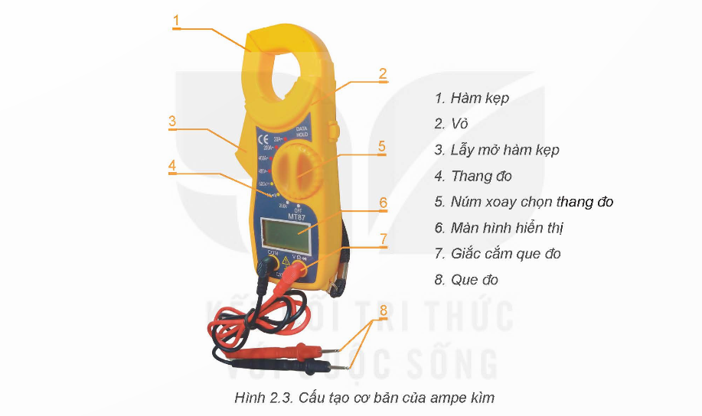
Quan sát Hình 2.3 và cho biết: Ampe kìm có những bộ phận cơ bản nào?

Slide 13
Quan sát Hình 2.3 và cho biết: Ampe kìm có những bộ phận cơ bản nào?
Các bộ phận cơ bản của ampe kìm:
1. Hàm kẹp
2. Vỏ
3. Lẫy mở hàm kẹp
4. Thang đo
5. Núm xoay chọn thang đo
6. Màn hình hiển thị
7. Giắc cắm que đo
8. Que đo

Slide 14
BÀI 2. DỤNG CỤ ĐO ĐIỆN CƠ BẢN
I. Một số dụng cụ đo điện đơn giản
2. Ampe kìm
a. Chức năng
- Là dụng cụ dùng để đo cường độ dòng điện xoay chiều
b. Cấu tạo
Gồm các bộ phận chính sau: Hàm kẹp; lẫy mở hàm kẹp; vỏ; que đo; thang đo; màn hình hiển thị; núm xoay chọn thang đo; giắc cắm que đo.

Slide 15
I. MỘT SỐ DỤNG CỤ ĐO ĐIỆN CƠ BẢN
1.. Đồng hồ vạn năng
2. Ampe kìm ( kẹp)
3. Công tơ điện

Slide 16
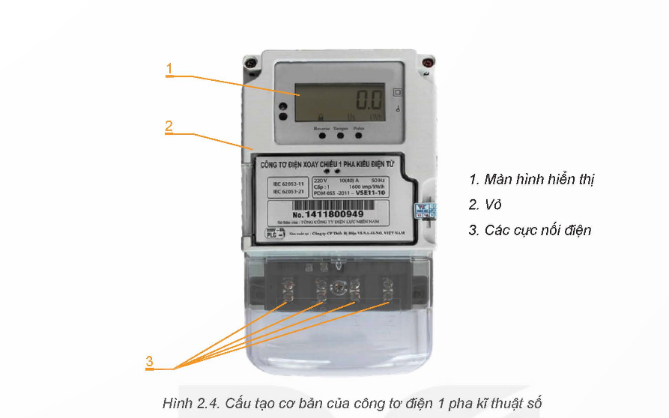
1. Công tơ điện có chức năng gì?
2. Quan sát Hình 2.4 và cho biết: Công tơ điện có những bộ phận cơ bản nào?

Slide 17
1. Công tơ điện có chức năng gì?
2. Quan sát Hình 2.4 và cho biết: Công tơ điện có những bộ phận cơ bản nào?
1. Công tơ điện là dụng cụ đo lượng điện năng tiêu thụ của một hộ gia đình hoặc doanh nghiệp.
2. Công tơ điện có một số bộ phận chính: Vỏ, màn hình hiện số, các cực nối điện.

Slide 18
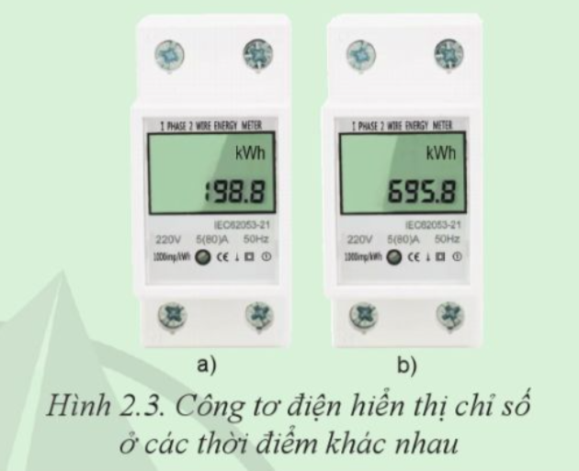
Hình 2.3a và Hình 2.3b lần lượt là hình ảnh công tơ điện của một hộ gia đình vào 1/7/2023 và 1/8/2023. Tính lượng điện năng tiêu thụ của hộ gia đình đó trong tháng 7.

Slide 19
Hình 2.3a và Hình 2.3b lần lượt là hình ảnh công tơ điện của một hộ gia đình vào 1/7/2023 và 1/8/2023. Tính lượng điện năng tiêu thụ của hộ gia đình đó trong tháng 7.
Lượng điện năng tiêu thụ của hộ gia đình đó trong tháng 7 là: 497 kWh (497 số điện)

Slide 20
BÀI 2. DỤNG CỤ ĐO ĐIỆN CƠ BẢN
I. Một số dụng cụ đo điện đơn giản
3. Công tơ điện
a. Chức năng
- Công tơ điện là dụng cụ đo lượng điện năng tiêu thụ của một hộ gia đình hoặc doanh nghiệp.
b. Cấu tạo
Công tơ điện có một số bộ phận chính: Vỏ, màn hình hiện số, các cực nối điện.

Slide 21
BÀI 2. DỤNG CỤ ĐO ĐIỆN CƠ BẢN
II. Sử dụng một số dụng cụ đo điện cơ bản
1. Mục tiêu
Sử dụng được đồng hồ vạn năng và ampe kìm để đo được một số thông số điện cơ bản.

Slide 22
BÀI 2. DỤNG CỤ ĐO ĐIỆN CƠ BẢN
2. Tiêu chí đánh giá
- Đoc được một số đại lượng đo bằng đồng hồ vạn năng và ampe kìm theo đúng quy trình.
- Có ý thức học tập, đảm bảo an toàn, vệ sinh lao động, nghiêm túc, trách nhiệm trong công việc.

Slide 23
BÀI 2. DỤNG CỤ ĐO ĐIỆN CƠ BẢN
3. Chuẩn bị
- Thiết bị: đồng hồ vạn năng, ampe kìm, mạch điện cần đo, nguồn 220V.
- Phiếu báo cáo thực hành cá nhân

Slide 24
BÀI 2. DỤNG CỤ ĐO ĐIỆN CƠ BẢN
4. Các bước tiến hành
Bước 1. Chọn đại lượng đo và thang đo
Bước 2. Tiến hành đo
Bước 3. Đọc kết quả

Slide 25
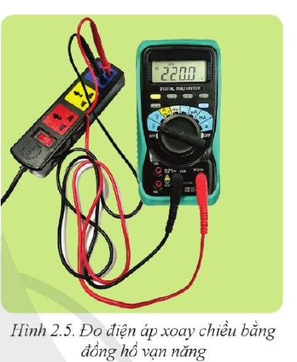
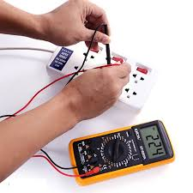
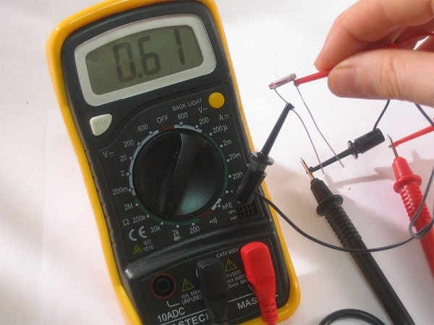
Quy trình đo điện áp xoay chiều, đo điện áp một chiều, đo điện trở bằng đồng hồ vạn năng tiến hành theo các bước như thế nào?
Sử dụng đồng hồ vạn năng đo điện áp một chiều
Sử dụng đồng hồ vạn năng đo điện trở

Slide 26
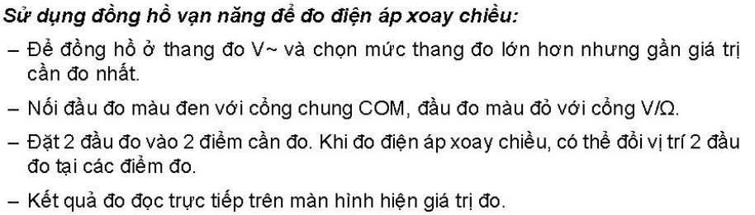
BÀI 2. DỤNG CỤ ĐO ĐIỆN CƠ BẢN

Slide 27
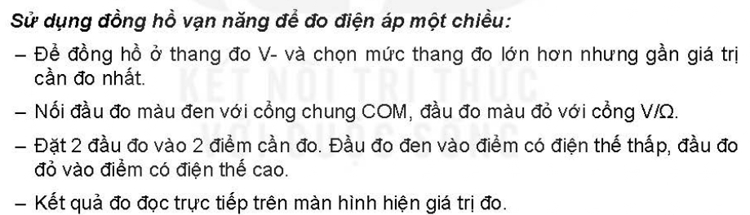
Quy trình đo điện áp xoay chiều, đo điện áp một chiều, đo điện trở bằng đồng hồ vạn năng tiến hành theo các bước như thế nào?
Sử dụng đồng hồ vạn năng đo điện áp một chiều

Slide 28
Quy trình đo điện áp xoay chiều, đo điện áp một chiều, đo điện trở bằng đồng hồ vạn năng tiến hành theo các bước như thế nào?
Sử dụng đồng hồ vạn năng để đo điện trở
Để đồng hồ ở thang đo điện trở ῼ
Nối đầu đo màu đen với cổng chung COM, đầu đo màu đỏ với cổng V/ ῼ
Kết quả đo đọc trực tiếp trên màn hình hiện số đo
Sử dụng đồng hồ vạn năng đo điện trở

Slide 29
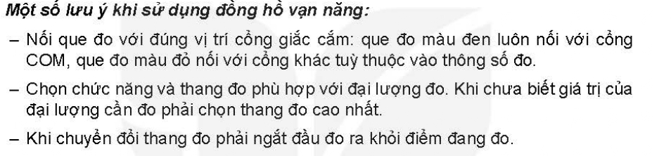

Slide 30
BÀI 2. DỤNG CỤ ĐO ĐIỆN CƠ BẢN
II. Sử dụng một số dụng cụ đo điện cơ bản
1.Mục tiêu
Sử dụng được đồng hồ vạn năng và ampe kìm để đo được một số thông số điện cơ bản.
2. Tiêu chí đánh giá
- Đoc được một số đại lượng đo bằng đồng hồ vạn năng và ampe kìm theo đúng quy trình.
- Có ý thức học tập, đảm bảo an toàn, vệ sinh lao động, nghiêm túc, trách nhiệm trong công việc.
3. Chuẩn bị
- Thiết bị: đồng hồ vạn năng, ampe kìm, mạch điện cần đo, nguồn 220V.
- Phiếu báo cáo thực hành cá nhân
4. Các bước tiến hành
Bước 1. Chọn đại lượng đo và thang đo
Bước 2. Tiến hành đo
Bước 3. Đọc kết quả
5. Thực hiện
a. Sử dụng đồng hồ vạn năng

Slide 31
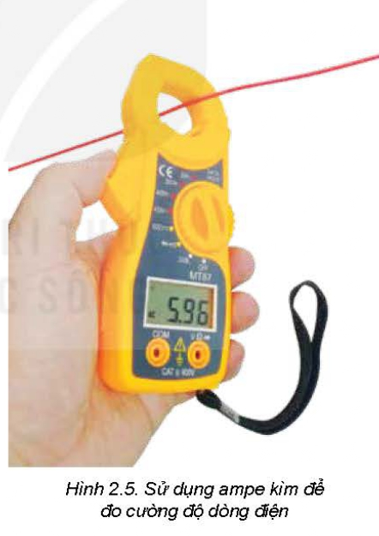
Quy trình cường độ dòng điện bằng ampe kìm tiến hành theo các bước như thế nào?

Slide 32
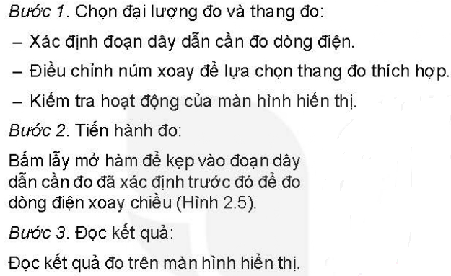
Quy trình cường độ dòng điện bằng ampe kìm tiến hành theo các bước như thế nào?

Slide 33
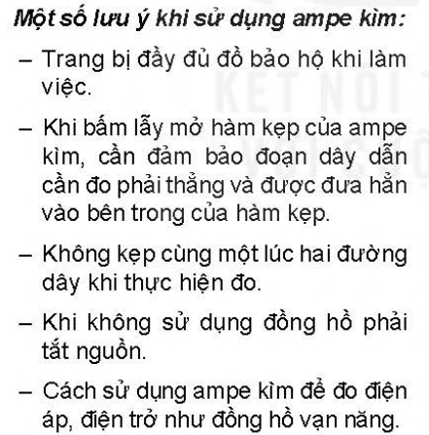
Quy trình cường độ dòng điện bằng ampe kìm tiến hành theo các bước như thế nào?

Slide 34

LUYỆN TẬP
1.Quan sát đồng hồ vạn năng, tìm hiểu các thang đo của mỗi đại lượng đo. Lập bảng theo mẫu gợi ý dưới đây.
Bảng 2.1. Bảng đại lượng đo và thang đo của đồng hồ vạn năng
Đại lượng | Thang đo
? | ?
? | ?

Slide 35
LUYỆN TẬP
Đại lượng | Thang đo
DC.V (Điện áp 1 chiều) | 0,1V
 | 0,5V
 | 2,5V
 | 10V
 | 50V
 | 250V
 | 1000V
AC.V (Điện áp xoay chiều) | 10V
 | 50V
 | 250V
 | 1000V
DC.A | 50mA
 | 2,5mA
 | 25mA
 | 250mA
AC.A | 15A
Ω (Điện trở) | X 1Ω
 | X 10Ω
 | X 1kΩ
 | X 10kΩ
LI (Dòng điện chạy qua tải) | X 1Ω
 | X 10Ω
 | X 1kΩ
 | X 10kΩ
LV (Điện áp đặt trên tải) | X 1Ω
 | X 10Ω
 | X 1kΩ
 | X 10kΩ
Output | 10V
 | 50V
 | 250V
 | 1000V
dB | 10V
 | 50V
 | 250V
 | 1000V
hFE | X 10Ω

Slide 36
VẬN DỤNG
Tìm hiểu và chia sẻ về một loại đồng hồ đo điện dùng trong gia đình

Slide 37
VẬN DỤNG
Tìm hiểu và chia sẻ về một loại đồng hồ đo điện dùng trong gia đình
Một trong những loại đồng hồ đo điện thông dụng được sử dụng trong gia đình là Đồng hồ đo điện tử một pha hoặc ba pha. Đây là loại đồng hồ có chức năng đo lường và ghi nhận lượng điện tiêu thụ của một hoặc nhiều thiết bị điện trong gia đình. Dưới đây là một số thông tin cơ bản về đồng hồ đo điện tử:
1. Chức năng:
- Đồng hồ đo điện tử được thiết kế để đo lường và ghi nhận lượng điện tiêu thụ (kWh) của các thiết bị điện, hệ thống và các tải điện khác trong gia đình.
- Nó cung cấp thông tin về tổng lượng điện đã tiêu thụ trong một khoảng thời gian cụ thể, giúp người sử dụng theo dõi và quản lý việc sử dụng điện năng.
2. Cấu tạo:
- Đồng hồ đo điện tử thường có một màn hình hiển thị số để hiển thị lượng điện đã tiêu thụ.
- Nó bao gồm các cảm biến và mạch điện tử để đo lường dòng điện và điện áp đang đi qua mạch.
3. Cách hoạt động:
- Đồng hồ đo điện tử sử dụng nguyên lý đo lường dựa trên sản lượng điện tử từ các cảm biến dòng và điện áp.
- Khi dòng điện đi qua cảm biến, các dữ liệu về dòng điện và điện áp được thu thập và xử lý bởi mạch điện tử bên trong đồng hồ.
- Sau đó, dữ liệu được chuyển đổi thành đơn vị kWh và hiển thị trên màn hình.
4. Ưu điểm:
- Độ chính xác cao: Đồng hồ đo điện tử thường có độ chính xác cao hơn so với các loại đồng hồ đo điện cơ truyền thống.
- Dễ dàng sử dụng: Các đồng hồ đo điện tử thường có thiết kế đơn giản và dễ dàng để sử dụng và hiểu.
- Tiết kiệm không gian: Chúng thường nhỏ gọn và không chiếm nhiều không gian trong hệ thống điện gia đình.

